Slide 1
Entrepreneuriat
Cours 3
L’entreprise et son environnement

Slide 2
Définition de l’environnement de l’entreprise
C’est l’ensemble des facteurs extérieurs à l’entreprise et qui ont une influence sur elle. On distingue :
le macro-environnement : environnement général de l’entreprise qui intègre les aspects sociologiques, économiques, juridiques, techniques … tant national qu'international.
le micro-environnement : environnement spécifique de l’entreprise constitué de ses clients, de ses fournisseurs, de ses sous-traitants, de ses concurrents…

Slide 3
Le macro-environnement de l’entreprise
Il existe de nombreux facteurs clés de cet environnement qui ont des conséquences pour l’entreprise. Celle-ci doit les connaître pour agir efficacement. Par exemple, une entreprise qui décide de lancer un nouveau produit doit savoir que la demande future est fonction de multiples facteurs.

Slide 4
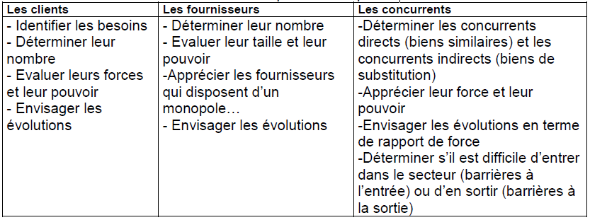
Le micro-environnement de l’entreprise
Le micro-environnement de l’entreprise est constitué par ses partenaires sur le marché. L’entreprise doit apprécier les différents aspects le concernant. Cette étude de l’environnement spécifique constitue le contenu essentiel des études de marché réalisées par les entreprises.

Slide 5
L’environnement juridique de l’entreprise
Les formes juridiques existantes en Algérie :
a/ Entreprise Unipersonnelle à Responsabilité limitée E.U.R.L: Est composée d’une seule personne. Elle nécessite la rédaction des statuts juridiques auprès d’un notaire et un capital social qui est librement fixé par le propriétaire dans les statuts juridiques de l’entreprise.
b/ Société à Responsabilité limitée S.A.R.L: Cette forme juridique est l’une des plus répondue en Algérie. Il s’agit d’une société de capitaux qui doit être composée d’au moins deux associés et au plus 50.
Remarque: Lorsque la société à responsabilité limitée ne comporte qu’une seule personne en tant qu’associé unique Est dénommée entreprise unipersonnelle à responsabilité limité E.U.R.L.

Slide 6
c/ Société Par Action S.P.A: Cette forme juridique est destinée généralement aux grandes entreprises. Il s’agit d’une société dont le capital est divisé en actions et est constituée par des associés qui en supportent les pertes qu’à hauteur de leurs apports. Le nombre d’associés ne peut être inférieur à sept.
d/ Société en Nom Collectif S.N.C: Cette forme juridique est généralement utilisée par les entreprises familiales. Il s’agit d’une société de personnes où le nombre minimum d’associés est de deux (02).
e/ Groupement: Cette forme juridique est peu utilisée en Algérie. Elle est constituée par deux (02) ou plusieurs personnes morales pour une durée déterminée. Elle est constituée en vue de mettre en œuvre tous les moyens propres à faciliter ou à développer l'activité économique de ses membres à améliorer ou à accroître les résultats de cette activité.

Slide 7
Le choix d'un statut juridique pour l'entreprise
Les critères de choix du statut juridique
Le choix du statut juridique est une démarche complexe qui demande de prendre en considération de nombreux critères personnels et professionnels.
La nature de l'activité exercée (commerciale, artisanale, libérale)
La volonté d'entreprendre seul ou à plusieurs
L'existence d'un patrimoine privé à protéger ou à transmettre
Le statut social applicable est les incidences sur sa situation personnelle
Le régime d'imposition des bénéfices et des revenus provenant de son activité.
Les créateurs d’entreprise (entrepreneurs) sont confrontés au choix de la structure juridique, ce choix est d’abord dicté par la finalité de cette entreprise (but lucratif ou non) et les motivations des créateurs pour choisir la structure juridique la plus adaptée au projet.

